Slide 1
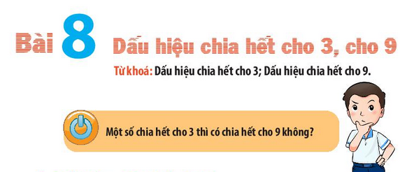

Slide 2
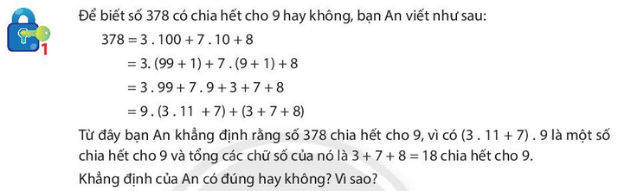

Slide 3
378 = 3.100 + 7.10 + 8
= 3.( 99 + 1) + 7. ( 9 + 1) + 8
= 3.99 + 3.1 + 7.9 + 7.1 + 8
= 3.99 + 7.9 + 3 + 7 + 8
= 3.11.9 + 7.9 + 3 + 7 + 8
= 9.( 3.11 + 7) + ( 3 + 7 + 8)
378 = ( số chia hết cho 9) + ( 3 + 7 + 8)
Notes:
Số trong hộp diêm quẹt

Slide 4
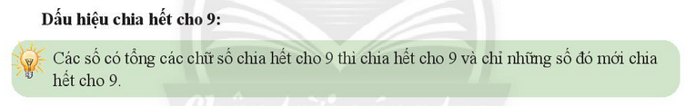

Trong các số 245; 9 087; 396; 531, số chia hết cho 9 là 369; 531
Chỉ ra hai số chia hết cho 9 là: 981; 765. hai số không chia hết cho 9 là: 123; 456.

Slide 5
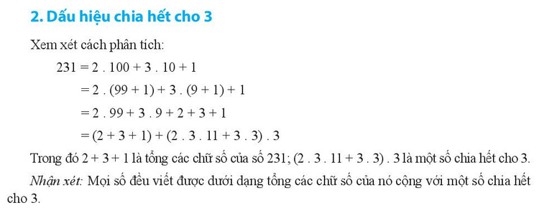

Slide 6
378 = 3.100 + 7.10 + 8
= 3.( 99 + 1) + 7. ( 9 + 1) + 8
= 3.99 + 3.1 + 7.9 + 7.1 + 8
= 3.99 + 7.9 + 3 + 7 + 8
= 3.11.3.3 + 7.3.3 + 3 + 7 + 8
= 3.(11.3.3 + 7.3) + ( 3 + 7 + 8)
378 = (số chia hết cho 3) + ( 3 + 7 + 8)
Notes:
Số trong hộp diêm quẹt

Slide 7

315 = 3.100 + 1.10 + 5
= 3.( 99 + 1) + 1. ( 9 + 1) + 5
= 3.99 + 3.1 + 1.9 + 1.1 + 5
= 3.99 + 3 + 1.9 + 1 + 5
= 3.11.9 + 1.9 + 3 + 1 + 5
= 9.( 3.11 + 1) + ( 3 + 1 + 5)
315 = (số chia hết cho 9) + ( 3 + 1 + 5)
315 = (số chia hết cho 3) + ( 3 + 1 + 5)

Slide 8
418 = 4.100 + 1.10 + 8
= 4.( 99 + 1) + 1. ( 9 + 1) + 8
= 4.99 + 4.1 + 1.9 + 1.1 + 8
= 4.99 + 4 + 1.9 + 1 + 8
= 4.11.9 + 1.9 + 4 + 1 + 8
= 9.( 4.11 + 1) + ( 4 + 1 + 8)
418 = (số chia hết cho 9) + ( 4 + 1 + 5)
418 = (số chia hết cho 3) + ( 4 + 1 + 8)

Slide 9
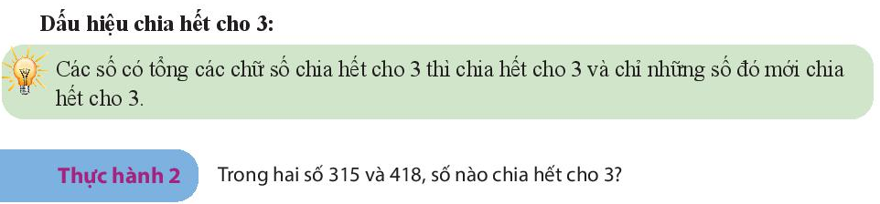
Trong hai số 315 và 418 thì số chia hết cho 3 là: 315

Slide 10
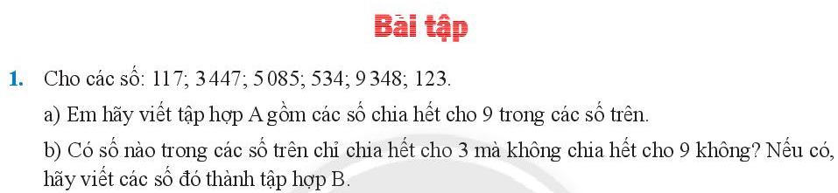
Tập hợp A các số chia hết cho 9 là: A = { 117; 3 447; 5 085}
Tập hợp B các số chia hết cho 3 mà không chia hết cho 9 là: B = { 534; 9 348; 123}

Slide 11
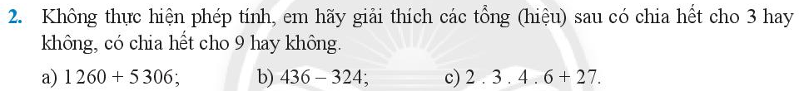
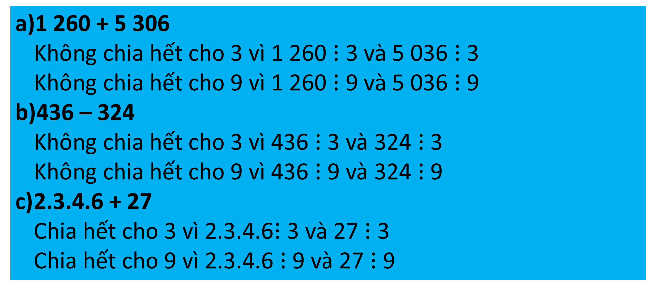
1 260 + 5 306 Không chia hết cho 3 vì 1 260$⋮$ 3 và 5 036 $⋮$ 3 Không chia hết cho 9 vì 1 260 $⋮$ 9 và 5 036 $⋮$ 9
436 – 324 Không chia hết cho 3 vì 436$⋮$ 3 và 324 $⋮$ 3 Không chia hết cho 9 vì 436 $⋮$ 9 và 324 $⋮$ 9
2.3.4.6 + 27 Chia hết cho 3 vì 2.3.4.6$⋮$ 3 và 27 $⋮$ 3 Chia hết cho 9 vì 2.3.4.6 $⋮$ 9 và 27 $⋮$ 9

Slide 12
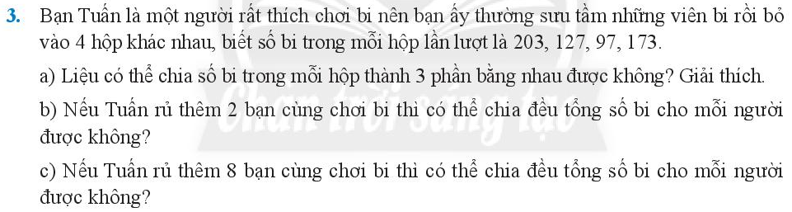
Không thể chia số bi trong mỗi hộp thành 3 phần bằng nhau. Vì các số 203; 127; 97; 173 đều không chia hết cho 3.
Tổng số bi Tuấn có là: 203 + 127 + 97 + 173 = 600 ( viên bi) Nếu Tuấn rủ thêm 2 bạn cùng chơi bi thì có thể chia đều tổng số bi cho mỗi bạn vì 600 chia hết cho 3.
Nếu Tuấn rủ thêm 8 bạn cùng chơi thì không thể chia đều tổng số bi cho mỗi bạn vì 600 không chia hết cho 9.

